Slide 1
基于压缩感知的FDD多用户大规模MIMO系统的信道估计
04216721韩露

Slide 2
FDD：
移动通信系统中使用的全双工通信技术的一种，与TDD相对应。
采用两个独立的信道分别进行向下传送和向上传送信息的技术。
CS：
压缩感知（Compressed Sensing）,利用此技术可以减少导频开销。

Slide 3
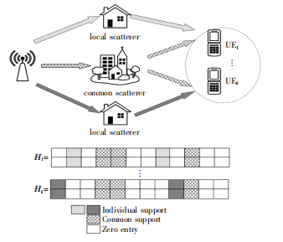
UE端角域变换下的酉矩阵
BS端角域变换下的酉矩阵
角域信道矩阵，其第项非零表示从BS的第个发射方向到UE的第个接收方向之间存在一条空间路径。
联合信道稀疏程度

Slide 4

OMP算法
分离前的信道
部分共同支撑信道
各自特有支撑信道
分离后的信道

Slide 5
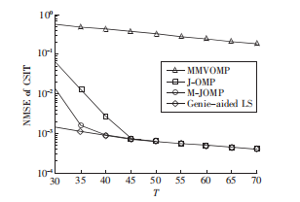
性能仿真分析1
BS端天线数目 M=128
UE端天线数目 N=2
UE数目 K=20
信道稀疏度 s=15
信道间共同稀疏度 s_{c}=6
BS端发送SNR P=28dB
当导频长度增加到一定值时，所提M-JOMP和J-OMP算法均达到性能上界，可以看出信道联合恢复方案的优势， 这是由于利用了多个UE间信道的空间相关性。借助于不同信道间具有共同支撑这一信道结构特点， 大大提高了原子选择的正确性，也即支撑集识别的准确率。
不同算法下NMSE随导频长度变化性能比较

Slide 6
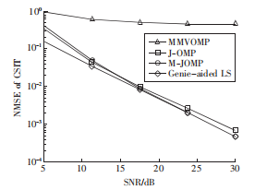
性能仿真分析2
BS端天线数目 M=128
UE端天线数目 N=12
UE数目 K=20
信道稀疏度 s=15
信道间共同稀疏度 s_{c}=6
导频长度 T=45
在高信噪比条件下，所提算法具有较好的性能增益，这是因为高SNR下，共同支撑的原子识别准确度较高，即很好地识别出了共同支撑集，将对后面信道的拆分以及另一部分信道支撑的识别产生有利影响。在低信噪比时，由于共同支撑的原子识别误差相对较大，因而对信道拆分产生不利影响，造成一定误差。
不同算法下NMSE随SNR变化性能比较

Slide 7
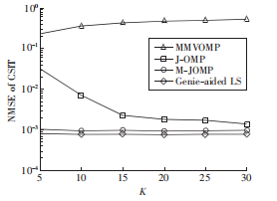
性能仿真分析3
BS端天线数目 M=128
UE端天线数目 N=12
信道稀疏度 s=15
信道间共同稀疏度 s_{c}=6
导频长度 T=45
BS端发送SNR P=28dB
当用户数增多时，可以有效降低NMSE，这是由于利用了信道间的共同支撑结构，提高了原子选择的正确性，进而提高信道恢复性能。所提M-JOMP算法相比于J-OMP算法有较大性能提升，原因在于对于拆分的第二部分信道采用了 SP 算法，进一步提高了所选原子的正确性。
不同算法下NMSE随用户数变化性能比较

Slide 8
Thank you!

